Slide 1
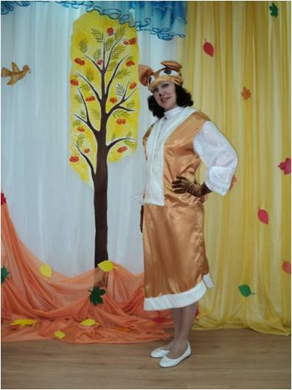
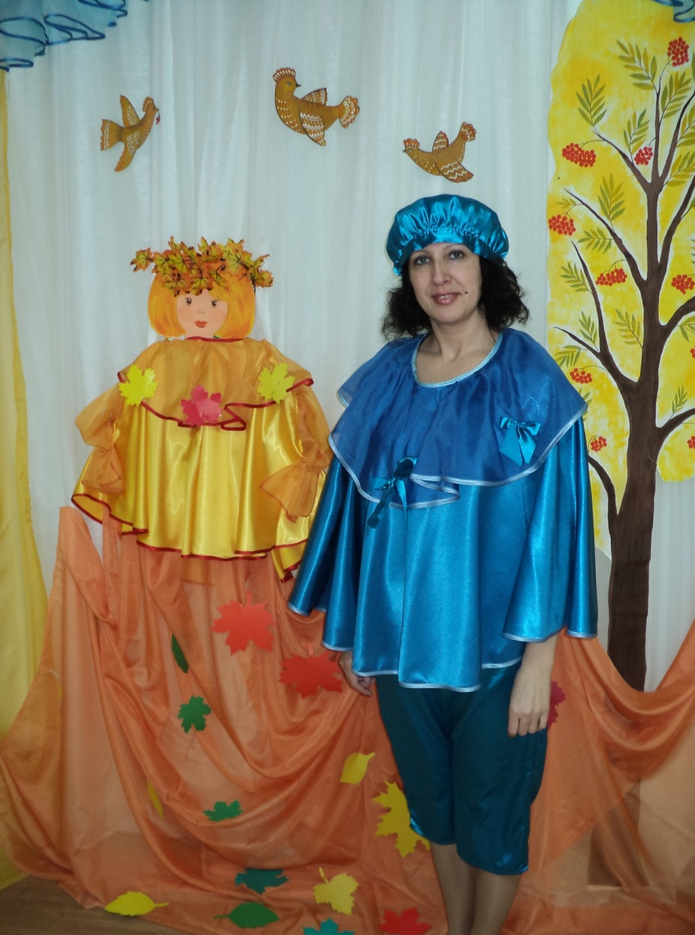
ЛИСА
ТУЧА

Slide 2
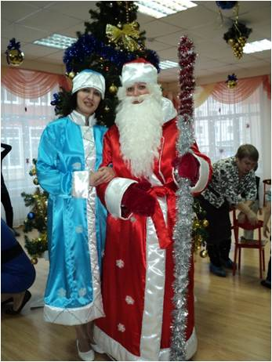
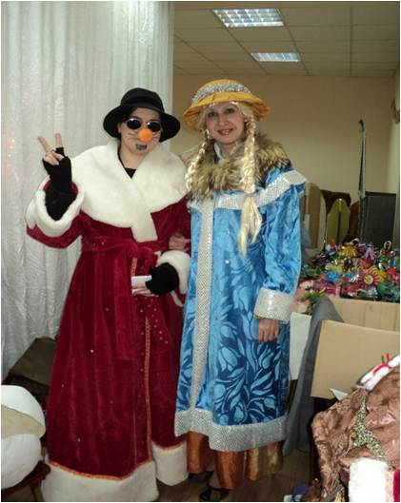
СНЕГУРОЧКА
ЛИСА АЛИСА

Slide 3
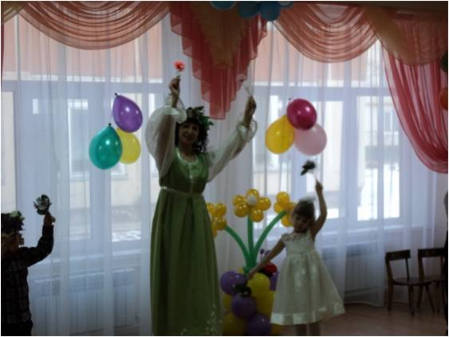
ВЕСНА

Slide 4
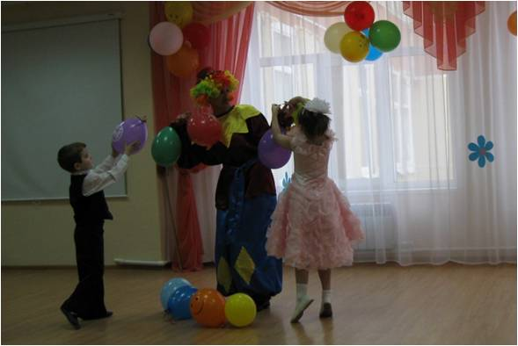
КЛОУН

Slide 5
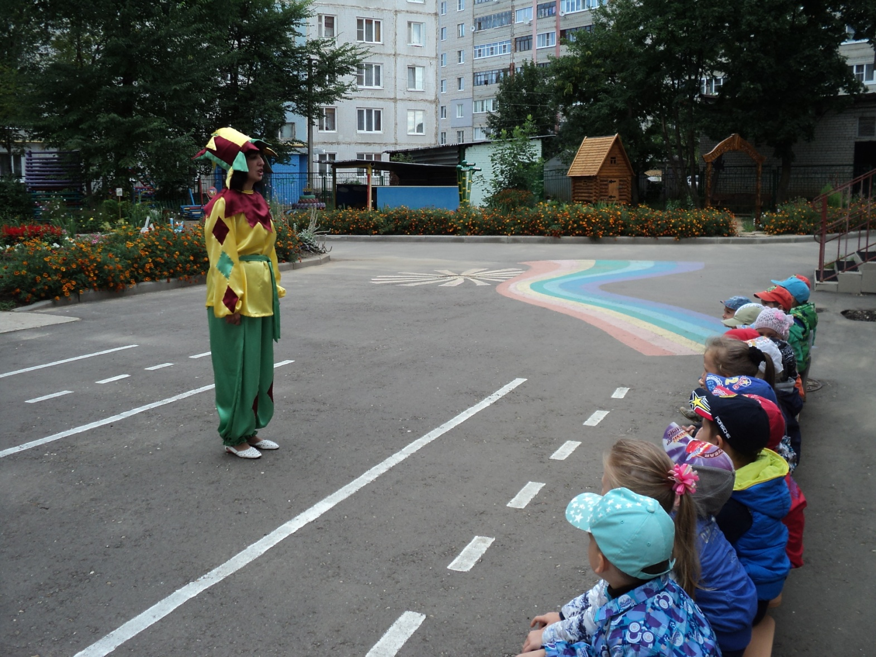
ПЕТРУШКА

Slide 6
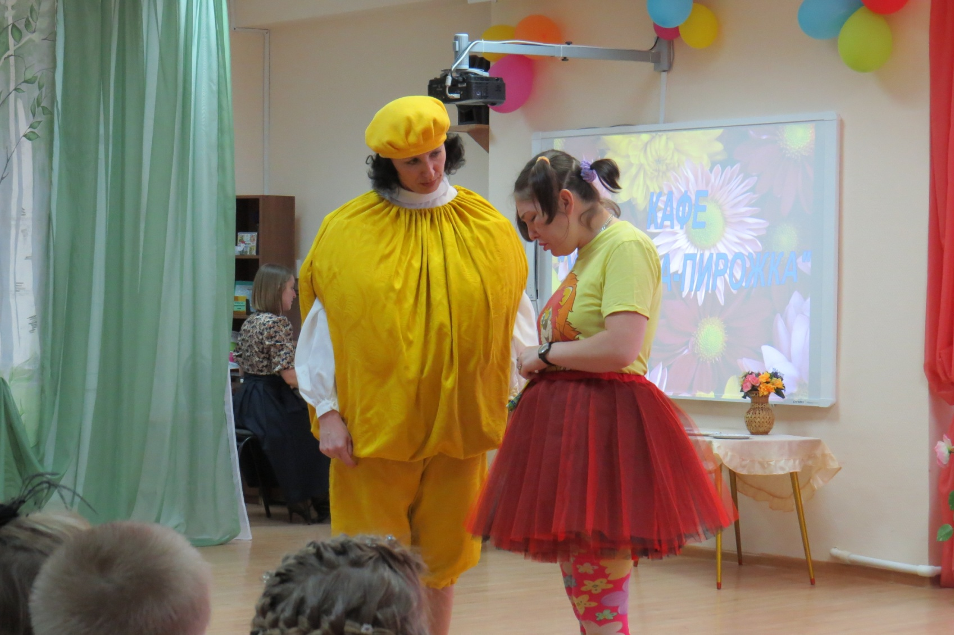
ДРУЖОК ПИРОЖОК

